Slide 1
Системы контроля версий
Хосе Фернандо Леон Атупанья
Нпм-02-20

Slide 2


Прагматика выполнения лабораторной работы
В данном случаи наша тема-системы контроля версий и наш цель был научиться как можем работать с ним вместе сервер Github.com.

Slide 3
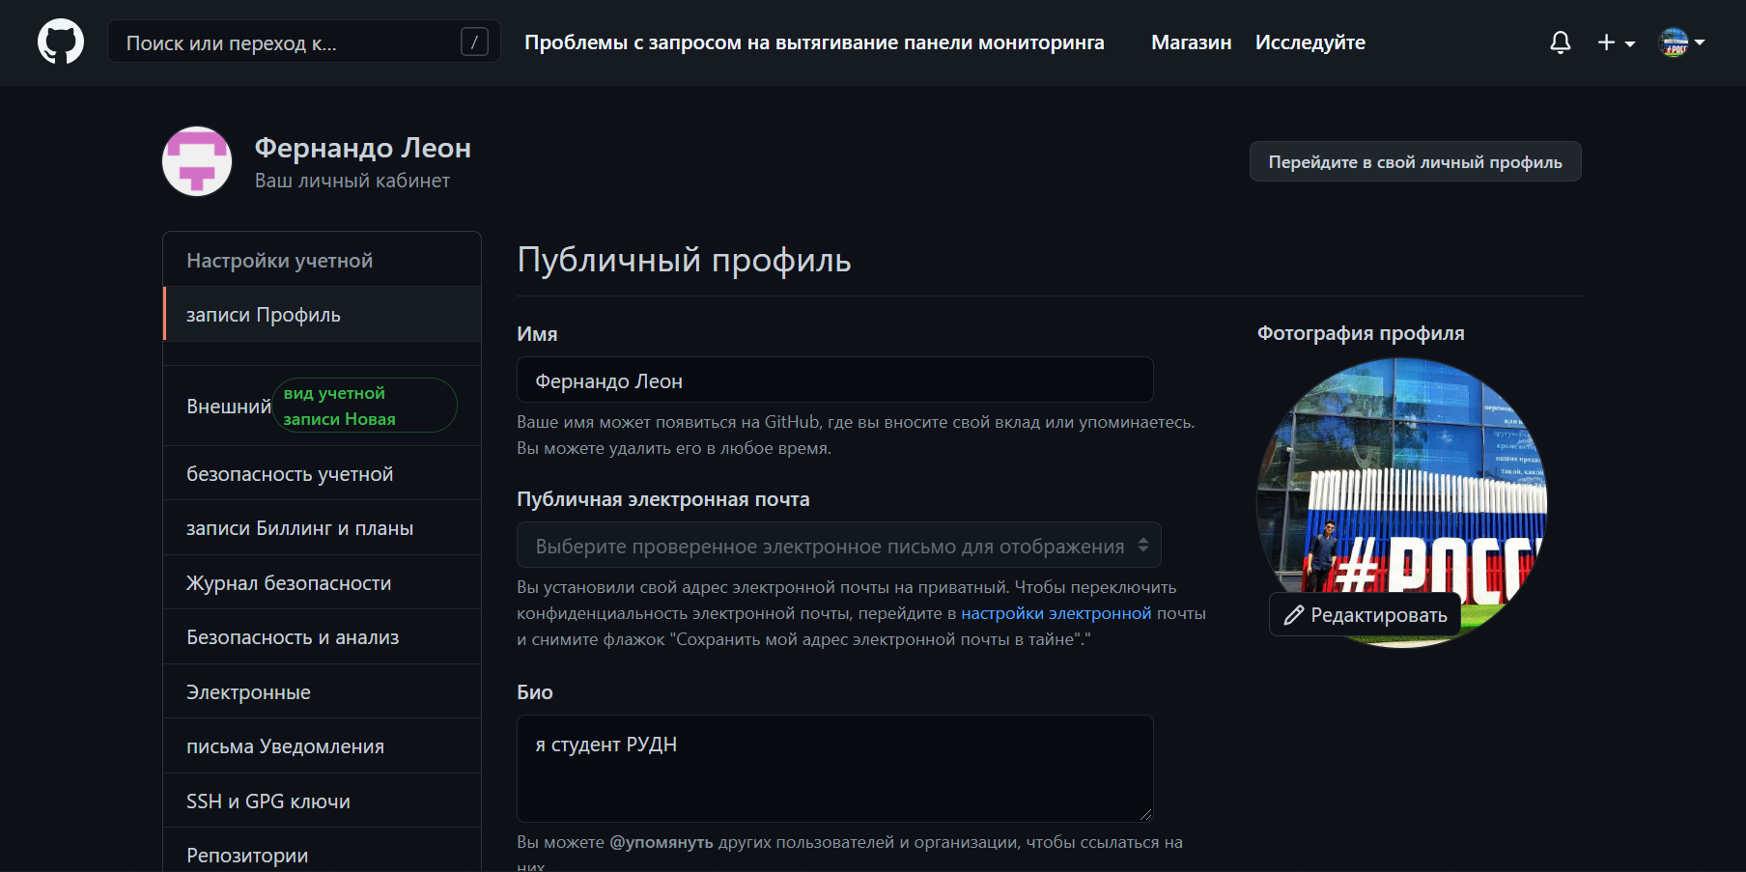
Цель выполнения лабораторной работы
Изучить идеологию и применение средств контроля версий

Slide 4
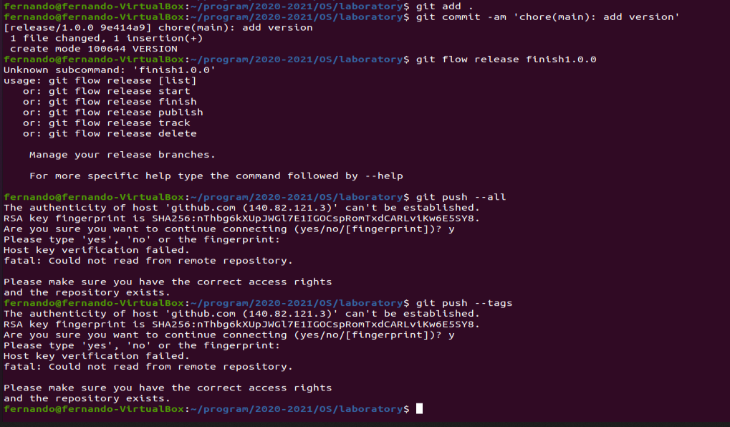
Задачи выполнения лабораторной работы
применить основные команды стиля git, pro пример git add, git commit, git status, git branch и т.д.
запуск локального репозитория с сервером github

Slide 5
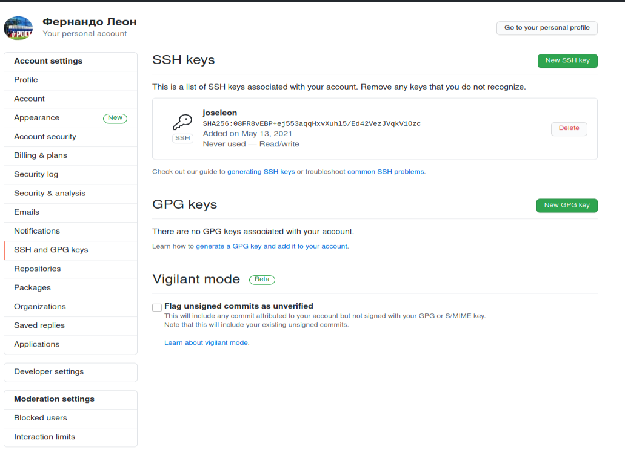
Результаты выполнения лабораторной работы
Результаты выполнения лабораторной работы

